Slide 1

UXJourney
the
The process to optimize your resource for the quality User Requirement
ISMAIL WAHYU FADILAH
202010370311339
KELAS 7D
W R I T T E N B Y H C I G R O U P

Slide 2
UXJourney
the
The process to optimize your resource for the Requirement quality User
Second Versions
Written by HCI Group
Universitas Muhammadiyah Malang and Universiti putra malaysia
Wahyu Andhyka Kusuma Azrul Hazri bin Jantan Novia Admodisastro Noris Mohd Norowi

Slide 3
UXJourney
the
The process to optimize your resource for the quality User Requirement
The UX journey is a process that helps optimize resources for quality user requirements while improving self-efficacy. The process involves a series of steps that begin with understanding the user's needs and expectations. This includes research to gain insights into the user's goals, motivations, and pain points. Once the user's needs have been identified, the next step is to develop a user persona, which is a detailed description of the user's characteristics, preferences, and behaviors. This persona serves as a reference point throughout the UX design process.
The next step in the UX journey is to define the user journey, which is the user's path to achieving their goals. This includes mapping out the steps involved in the user's interactions with the product or service and identifying potential pain points or areas for improvement.
Once the user journey has been defined, the UX designer can prototype and test different solutions. This involves creating wireframes, mockups, and prototypes of the product or service and testing these designs with users to gather feedback and identify areas for improvement.
Throughout the UX journey, it is important to focus on the user’s needs and expectations and continuously iterate and improve the design based on feedback and testing. By following this process, designers can optimize their resources to deliver quality user requirements while building their self-efficacy and confidence in their design decisions.

Slide 4

Hello
This is my UX Diary
PLACE YOUR
PHOTO
HERE
Tell me about your personality and ability
Halo, saya Ismail Wahyu Fadilah, atau biasa dipanggil Fadilah. Saya adalah mahasiswa Program Sarjana Sastra 1 Teknik Informatika di Universitas Muhammadiyah Malang dengan NIM 202010370311339.
Saya memiliki minat yang besar dalam teknik perancangan model, khususnya dalam konteks pengalaman pengguna (UX). Saya percaya bahwa UX memegang peranan penting dalam menghasilkan produk atau sistem yang lebih fungsional, efisien, dan memuaskan bagi pengguna akhir.
Saya terus berusaha untuk memperdalam pengetahuan dan keterampilan saya dalam UX journey melalui pembelajaran di kampus dan juga melalui kegiatan-kegiatan di luar kelas. Saya sangat antusias untuk terus berkontribusi dalam pengembangan produk atau sistem yang dapat meningkatkan kualitas pengalaman pengguna.

Slide 5
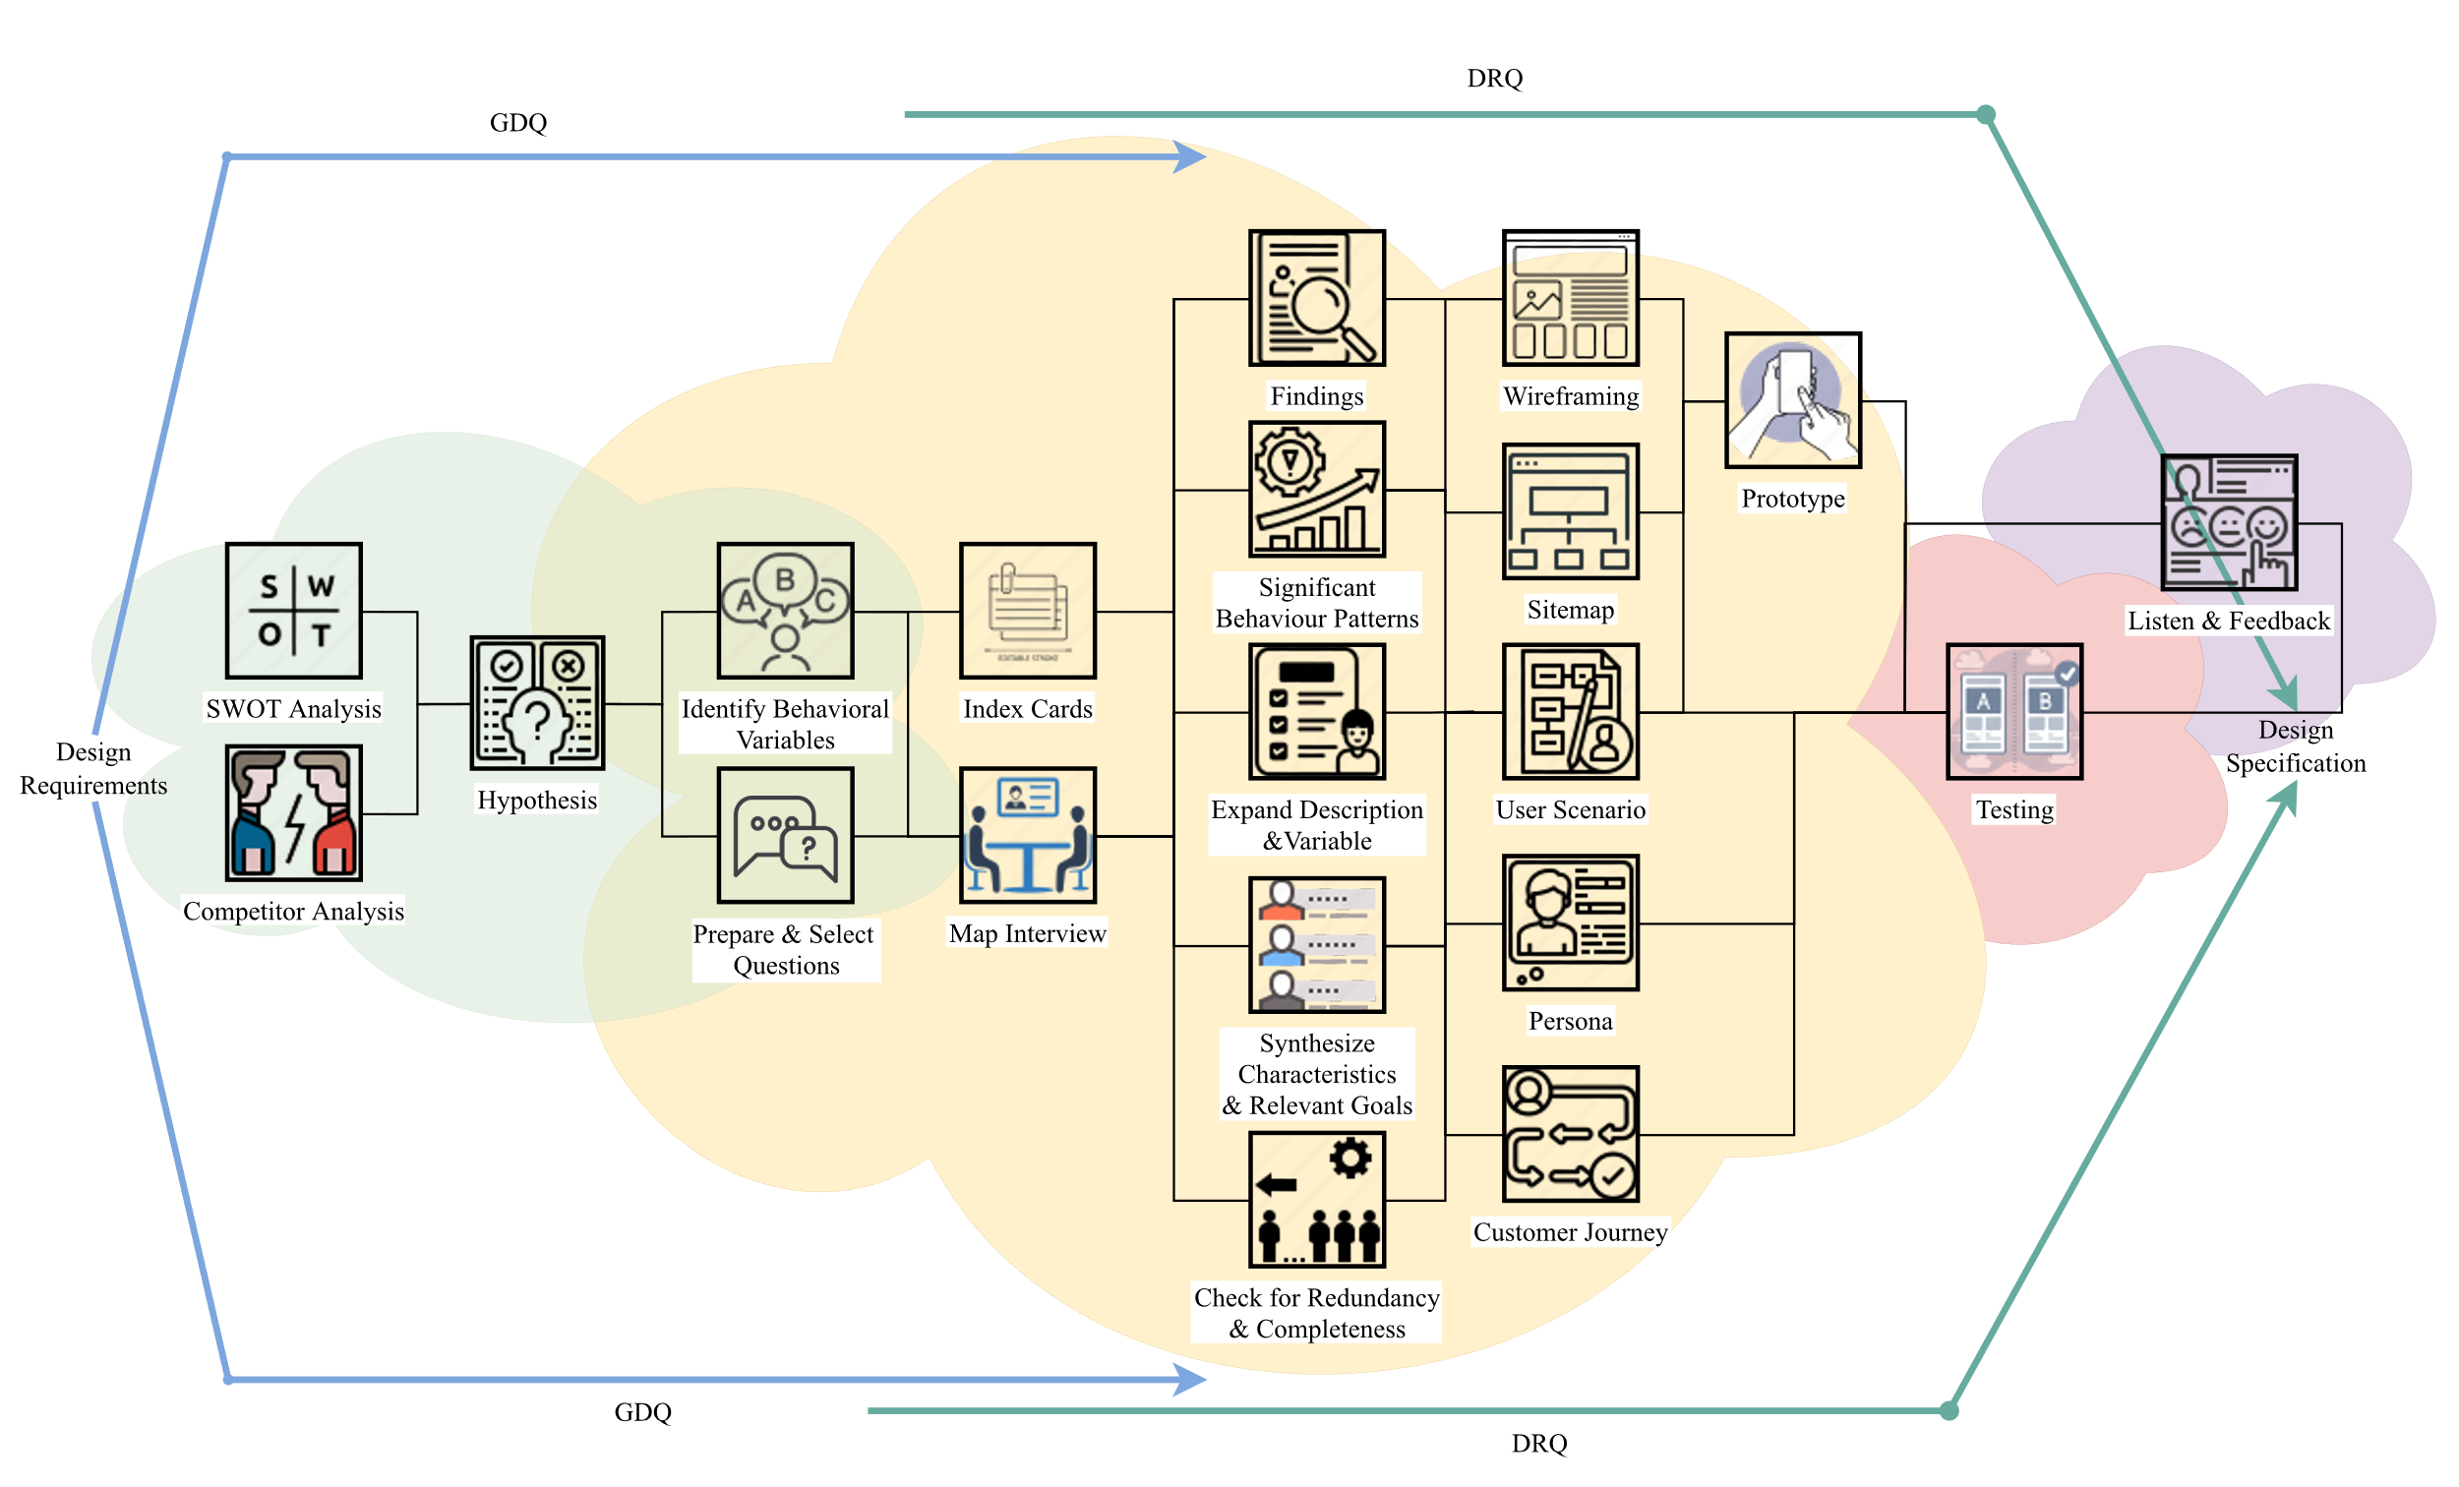
UXJourney
the
The process to optimize your resource for the quality User Requirement

Slide 6
UX Journey Activities Checklist
Activity | Time* | Activity | Time*
(D) Discover |  | Expand the Description of Attributes and Behavior | 4
Field studies | 20 | Persona | 16
SWOT Analysis | 60 | Journey Mapping | 50
Competitor Analysis | 6 | User Scenario and Stories | 13
State hypotheses | 14 | Sitemap | 2
Identify Behavioral Variables | 2 | Wireframing | 16
(E) Explore |  | (T) Test
Prepare Questions | 8 | Quantitative & Qualitative Usability Testing | 12
Meet Stakeholder | 8 | A/B Testing | 30
Index Card | 16 | Objective Verification | 4
Map Interview Subjects to Behavioral Variables | 16 | Variable Verification | 4
Identify Significant Behavior Patterns | 4 | Acceptance Criteria | 45
Synthesize Characteristics and Relevant Goals | 8 | (L) Listen
Check for Redundancy and Completeness | 8 | Follow up | 10
*Time in minutes

Slide 7
My Goals
10
Kickstart Project | Day 1 Mempelajari materi yang akan dikerjakan pada proyek B dan mempersiapkan bahan yang akan dimasukkan kedalam dokumen | Day 2 Menyelesaikan dan mendikumentasikan personality and ability, UX jurney activities checklist, dan My Goals | Day 3 Menyelesaikan dan mendokumentasikan Field STudies, SWOT, dan COmpetitor
Time allocation
Day 4 Menyelesaikan dan mendokumentasikan Hypothesis, Identify Behavioral Variable dan Prepared Questions | Day 5 Menyelesaikan mendokumentasikan meet stakeholders dan findings | Day 6 Menyelesaikan dan mendokumentasikan Index Card dan Map Interview | Day 7 Menyelesaikan dan mendokumentasikan Significant behavior pattern
Day 8 Menyelesaikan dan mendokumentasikan Synthesize characteristics dan check for redundancy | Day 9 Menyelesaikan dan mendokumentasikan validation, verification dan expand description | Day 10 Menyelesaikan dan mendokumentasikan persona, custom journey, dan user scenarios | Day 11 Menyelesaikan dan mendokumentasikan site map, wire framing dan qualitative
Day 12 Menyelesaikan dan mendokumentasikan A/B Testing, Verification dan objective behavioural variable | Day 13 Menyelesaikan dan mendokumentasikan acceptance criteria dan follow up | Day 14 Mensubmit Proyek | Deliver Project

Slide 8



Slide 9
Field studies
20
Dalam Sistem informasi saat ini diberbagai belahan dunia sangat cepat berkembang dalam segala aspek kehidupan. Dampak teknologi berkembang pesat secara globlal. segala hal dapat diakses dengan teknologi seperti salah satu contohnya yaitu didalam bidang penerbangan. Penerbangan saat ini mengalami kemajuan pesat terkhususkan dalam pemesanan tiket pesawat. Penggunaan sistem informasi memudahkan calon penumpang untuk mendapatkan informasi mengenai penerbangan.
E-Ticketing adalah peluang dalam menimalkan penggunaan biaya dan mengoptimalkan kualitas dalam pencapaian kenyaman penumpang. E-ticketing meningkatkan fleksibilitas penumpang dan agen perjalanan dalam jadwal penerbangan. E-ticketing ini dapat mudah dibeli dengan cara uang tunai. cek atau kredit/ atm. E-ticketing ini juga dapat mengurangi resiko ketinggalnya ticket/ hilangnya tiket karena secara virtual dalam device.

Slide 10
SWOT analysis
60
Strength
Advantages? | Aplikasi ini dirancang dengan display yang mudah digunakan oleh pengguna.
Uniqueness? | Aplikasi ini mempunyai fitur transaksi yang mudah dan lengkap dalam paymentnya.
Selling Points? | Menu Call center untuk pengguna menanyakan kendala
Skills? | Memesan tiket pesawat dimanapun dan kapanpun dengan jangkauan jaringan internet secukupnya
Other factors? | Fitur pembaruan yang wort it, aplikasi ringan di device.
Weaknesses
Limitations? | Tiket yang terbatas dalam pemesanan tiket pesawat dengan berbagai tujuan destinasi.
Lack of effort? | keamanan dalam bagasi untuk barang penumpang maskapai penerbangan
Problems? | Menu penempatan dan pelacakan barang bawaan penumpang penerbangan yang masih kurang
Poor strategy? | pemakaian dan penggunaan fitur yang jarang digunakan
Other factors? | -
Opportunities
Improvements? | imigrasi pemesanan ditempat menjadi penggunaan aplikasi E-Ticket
Performance? | Cepat dan lancar dalam penggunaan aplikasi
Opportunities? | Fitur pelacakan barang bawaan dibagasi
Consumer behavior? | penambahan layanan dengan menyesuaikan kebutuhan pemakainya
Other factors? | -
Threats
External trouble? | Persaingan yang begitu sengit dalam kemajuan yang diciptakan pesaing bisnis
obstacles? | SDM dan biaya dalam pembuatan project ini
Trends? | Cepat dan Menyesuaikan Kemajuan teknologi informasi, kalau tidak akan kalah saing
Other factors? | -

Slide 11
Competitor
6
DIRECT COMPETITION
INDIRECT COMPETITION
Traveloka
Travel
USER REVIEWS
Menurut pendapat dari direct yaitu pada aplikasi E-Ticket Pesawat ini terdapat beberapa kekurangan yang masih belum mendukung adanya registrasi yang mudah dengan hanya menginputkan nomer induk kewarganegaraan

Slide 12
Hypotheses
10
HYPOTHESES PERSONAS
EXPLANATION
HPS 1
HPS 2
HPS 3
HPS 4
HPS 5
Lita
Teo
Burhan
nesa
jumianti
Pengguna ini kesulitan dalam pembatalan tiket, proses pengembalian dana,dan pemilihan seat kursi pesawat
Pengguna ini kurang lancar dalam pemakaiannya terhadap devicenya dan sulit dalam mendapatkan informasi penerbangan
Pengguna ini kesulitan dalam penginformasian barang bawaanya, dan biaya kompensasi yang diberikan ketika barang hilang
Pengguna ini kesulitan dalam pengisian data diri, karena banyak dokumen yang harus disiapkan
Pengguna ini kesulitan dalam biaya yang dikenakan, sehingga ingin bisa menggunakan paylatter

Slide 13
Hypotheses Explanation
6
Hypotheses disini yang diperoleh dari hasil observasi saya terhadap beberapa personas dan bantuan informasi dari beberapa jurnal penelitian yang berkaitan dengan sistem aplikasi e-ticket penerbangan, personas banyak yang mengalami kendala dalam masalah pemesanan tiket dan pembatalannya. beberapa penginformasian tentang pemberangkatan juga kurang, dan pengurusan cepat dalam kasus kehilangan barang bawaan didalam bagasi.

Slide 14
Identify Behavioral Variables
2
OBSERVED BEHAVIORAL VARIABLE
SCALE
Sulitnya mendapatkan informasi penerbangan
Sulitnya Pembatalan tiket dan pengembalian dana
Sulit memilih seat pemesanan dalam maskapai penerbangan
Sulitnya pemahaman atas pembayaran online yang dilakukan
kesulitan dalam pemakaian aplikasi yang berat dan trouble yang terjadi
(Sering – Tidak)
(Sering – Tidak)
(Sering – Tidak)
4. (Sering – Tidak)
5. (Sering – Tidak)

Slide 15
Variable Explanation
6
1. Menemukan hasil dari berapa orang yang kesulitan dalam pemesanan tiket pesawat dengan cara pemesanan yang sulit
2. Menemukan hasil dari jumlah orang yang masih kesulitan dalam menggunakan system yang kurang lancar
3. Menemukan hasil dari jumlah orang yang kesulitan dalam mengisi dokumen data diri
4. Menemukan hasil dari jumlah orang yang kesulitan dalam pembatalan tiket dan pengembalian \dana
5. Menemukan hasil dari jumlah orang yang bermasalah dalam pembayarannya

Slide 16


Slide 17
1 5-minute prepare questions
8
2 Minutes | Welcome Remarks | 1.Asslamu'alaikum, Perkenalkan nama saya Ismail Wahyu Fadilah, Saya dari mahasiswa UMM Teknik Informatika ingin melakukan wawancara kepada anda guna mencari pendapat untuk sistem aplikasi pemesanan jasa tukang bangunan
2 Minutes | Collect demographics | 2. Diperkenankan anda untuk memperkenalkan mengenai diri anda terlebih dahulu
2 Minutes | Tell a story | 3. Sebagai pengembang aplikasi saya perlu memastikan bahwa aplikasi mudah digunakan, serta memelurkan masukan dari tentang kekurangan dari aplikasi yang dikembangkan agar aplikasi dapat sesuai dengan yang diharapkan.
2 Minutes | Problem ranking | 4. Berikut terkait permasalahan-permasalahan yang ada sebagai pengguna, menurut anda ; Sebagai penumpang yang menggunakan, bagaimana experience saat menggunakan aplikasi pemesanan ini yang telah dirasakan lama menggunakan jasa teller, serta inovasi yang membuat kemajuan di aplikasi ini
3 Minutes | Explore customer's word view | 5. Terkait dengan pemakaian aplikasi tersebut apakah ada hal yang menyulitkan pengguna terhadap aplikasi ataukah ada hal yang mungkin bisa ditambahkan untuk menjadi fitur tambahan dalam aplikasi tersebut
2 Minutes | Wrapping up | 6. Mungkin itu saja untuk sesi wawancara yang saya lakukan kali ini, terimakasih sudah mau menjadi narasumber untuk proses pembuatan sistem aplikasi saya
2 Minutes | Document results | 7. Dokumen hasil wawancara ini digunakan bahan pertimbangan sebelum membuat aplikasi yang lebih baik.

Slide 18
Prepared questions
8
Sebagai orang yang masih belum mengerti aplikasi, apakah anda
cara memesan tiket dengan benar?
Sebagai pelanggan, bagaimana cara anda agar dapat untuk memesan tiket jauh-jauh hari sebelum
sibuk dengan padatnya aktivitas harian?
membantu mengatasi semua masalah yang anda sebut? Bila iya, fitur apa saja yang ingin anda butuhkan diaplikasi e-ticket?

Slide 19
Creativity is intelligence having fun
Albert Einstein

Slide 20
Meet stakeholder
8
OBJECTIVE AND EXPECTED RESULTS
Tujuan yang dihasilkan dan diciptakan untuk memudahkan penumpang dalam bepergian tanpa terkendala dalam pemesanan tiket, memfleksibelkan dalam menentukan jadwal, tujuan destinasi, biaya tiket dan tingkat fasilitas kenyamanan bepergian, dengan kefleksibelan perubahan dan pembatalan.dengan refrensi serta saran penumpang sebagai stakeholder
5 MINUTES QUESTIONS
Apakah flight booking system ini berjalan lancar dan nyaman digunakan?
Apakah flight booking ini mudah dalam pemesanannya?
Apakah dalam mendaftar dan mengisi data diri flight booking ini sudah terasa dimudahkan? jika belum cara apa yang memudahkan anda dalam mengisi data diri?
Apakah menggunakan filght booking sudah tidak sulit dalam melakukan perubahan jadwal penerbangan dan pembatalan?
Apakah yang diharapkan pengguna dalam pemesanan tiket di flight booking ini?

Slide 21
Findings
8
MENTION YOUR FINDINGS
Dari pendapat stakeholder dalam penggunaanya flight booking ini sudah cukup mudah dalam melakukan pemesananya juga sudah fleksibel. seperti pemesanan tiket yang mudah, dapat langsung menetukan kapan berangkat, dapat menetukan tujuan destinasi, serta informasi yang lengkap dalam biaya tiket serta informasi terbaru tentang destinasi kunjungan yang direkomendasikan.
MENTION YOUR FINDINGS
Aplikasi flight booking ini sudah lancar dan mudah dalam penggunaannya, yang dimana storage yang dibtuhkan aplikasi ini sudah dikomprese dan secepat mungkin dalam menggunakan aplikasi ini di perangkat yang kurang memumpuni sekalipun
MENTION YOUR FINDINGS
Dalam mendaftar flight booking ini sudah dimudahkan dengan adanya database yang telah disiapkan. user hanya perlu memasukkan NIK dengan begitu data user telah tercombine dengan data data kenegaraanya.

Slide 22


Persona name: Lita
16
Sebagai pengguna,
saya membutuhkan
sistem aplikasi yang
terdapat fitur CS.
Sebagai pengguna, saya
membutuhkan sistem
aplikasiyang dapat
menampilkan
tiket didalam aplikasi.
Sebagai pengguna,
saya membutuhkan
sistem aplikasi yang
dapat membatalkan
pemesanan tiket.
Share your idea, write in this notes

Slide 23
Persona name:
16
aplikasi
yang tidak
memberatkan
Pemesanan tiket yang
tidak ribet untuk waktu
perubahan dan
pembatalan
ingin fitur yang
mendapatkan informasi
lengkap dalam destinasi
Share your idea, write in this notes

Slide 24
Persona name:
Burhan
16
ingin dimudahkan
dalam pengembalian
dana ketika saya m
embatalkan tiket
validasi data yang
mudah dalam
pemberangkatan
dalam pembayaran
dimudahkan pemesanan
tiketnya
Share your idea, write in this notes

Slide 25
Persona name:
16
Sebagai pengguna,
saya membutuhkan
sistem aplikasi yang
dapat tidak terlalu
banyak menu.
Sebagai pengguna,
saya membutuhkan
sistem aplikasi yang
dapat melihat
berapa penumpang
yang sudah
membooking.
Sebagai pengguna,
saya membutuhkan
sistem aplikasi yang
dapat menampilkan
tutorial cara
penggunaan.
Share your idea, write in this notes

Slide 26
If a User is having a problem, it's our problem.
Steve Jobs

Slide 27

Map Interview
16
USER FEELING
Persona:
Variable: 1. 1 Apakah flight booking system ini berjalan lancar dan nyaman digunakan?
Scale 1: Not Happy | Scale 2: | Scale 3: Just Normal | Scale 4: | Scale 5: Happy
Respondent: 1. 2. | Respondent: 1. 2. | Respondent: 1. 2. | Respondent: 1. 2. | Respondent: 1. 2.
Variable: 2. Apakah flight booking ini mudah dalam pemesanannya?
Scale 1: Not Satisfied | Scale 2: | Scale 3: Just normal | Scale 4: | Scale 5: satisfied
Respondent: 1. 2. | Respondent: 1. 2. | Respondent: 1. 2. | Respondent: 1. 2. | Respondent: 1. 2.

Slide 28
Map Interview
16
USER FEELING
Persona:
Variable: 3. Apakah memudahkan anda dalam mengisi data diri?
Scale 1: Dificult | Scale 2: | Scale 3: Just normal | Scale 4: | Scale 5: Easy
Respondent: 1. 2. | Respondent: 1. 2. | Respondent: 1. 2. | Respondent: 1. 2. | Respondent: 1. 2.
Variable: 4. Apakah menggunakan filght booking sudah tidak sulit dalam melakukan perubahan jadwal penerbangan dan pembatalan?
Scale 1: Dificult | Scale 2: | Scale 3: Just normal | Scale 4: | Scale 5: Easy
Respondent: 1. 2. | Respondent: 1. 2. | Respondent: 1. 2. | Respondent: 1. 2. | Respondent: 1. 2.
Variable: 5. Apakah sudah gampang memilih tempat duduk di pesawat
Scale 1: Not Satisfied | Scale 2: | Scale 3: Just normal | Scale 4: | Scale 5: satisfied
Respondent: 1. 2. | Respondent: 1. 2. | Respondent: 1. 2. | Respondent: 1. 2. | Respondent: 1. 2.

Slide 29
Significant Behaviour Patterns
2
OBSERVED BEHAVIORAL VARIABLE
SCALE
PERCENTAGE
Sulitnya mendapatkan informasi penerbangan
Sulitnya melakukan pemesanan tiket penerbangan
Sulitnya dalam mengisi dokumen data diri
Kesulitannya dalam mengkases aplikasI
Kendala dalam pembatalan tiket
Setuju Netral Tidak
Setuju Netral Tidak
Setuju Netral Tidak
Setuju Netral Tidak
Setuju Netral Tidak
50% 40%10%
20% 60%20%
30% 50%20%
10% 20%70%
40% 20%40%

Slide 30
Pattern Explanation
6
Menjalankan hasil presentase dari hasil wawancara kepada personas :
1. Variabel pertama : 50% menjawab setuju, 40% menjawab Netral, 10% tidak
2. Variabel pertama : 20% menjawab setuju, 60% menjawab Netral, 20% tidak
3. Variabel pertama : 30% menjawab setuju, 50% menjawab Netral, 20% tidak
4. Variabel pertama : 10% menjawab setuju, 20% menjawab Netral, 70% tidak
5. Variabel pertama : 40% menjawab setuju, 20% menjawab Netral, 40% tidak

Slide 31





Synthesize Characteristics And Relevant Goals
8
PATTERN
Persona:
Variable: 1
 | 10% | ___% | 40% | ___% | 50%
Variable: 2
 | 20% | ___% | 60% | ___% | 20%
Variable: 3
 | 20% | ___% | 50% | ___% | 30%
Variable: 4
 | 10% | ___% | 20% | ___% | 70%
Variable: 5
 | 40% | ___% | 20% | ___% | 40%

Slide 32
Synthesize Explanation
14
Berdasarkan data SYNTHESIZE CHARACTERISTIC AND RELEVANT GOAL didapatkan pola.
Adapun penjelasannya adalah sebagai berikut :
Variabel 1 Aplikasi yang tidak memberatkan pengguna dalam
device mereka
terdapat persona 1 yang merasakan seringnya kesulitan
Persona 2 merasakan netral pada masalah kesulitan
Persona 2 tidak merasakan kesulitan
Variabel 2 aplikasi lancar dalam penetuan hari serta penginformasian
harga
terdapat persona 1 yang merasakan seringnya kesulitan
Persona 3 merasakan netral pada masalah kesulitan
Persona 1 tidak merasakan kesulitan
Variabel 3 memudahkan dalam mengisi data diri
terdapat persona 1 yang merasakan seringnya kesulitan
Persona 2 merasakan netral pada masalah kesulitan
Persona 2 tidak merasakan kesulitan
Variabel 4 Apakah menggunakan filght booking sudah tidak sulit dalam melakukan perubahan jadwal penerbangan dan pembatalan?
terdapat persona 3 yang merasakan seringnya kesulitan
Persona 1 merasakan netral pada masalah kesulitan
Persona 1 tidak merasakan kesulitan
Variabel 5 Apakah sudah gampang memilih tempat duduk
di pesawat
terdapat persona 2 yang merasakan seringnya kesulitan
Persona 1 merasakan netral pada masalah kesulitan
Persona 2 tidak merasakan kesulitan

Slide 33
Want your
users to fall in
love with your
designs? Fall in
love with your users.
Dana Chisnell

Slide 34
Check for Redundancy and Completeness
2
Is there anything missing from the personas mappings, characteristics and objectives that needs to be added?
If so, please specify: No
To satisfy stakeholder assumptions or requests, does any other persona need to be added?
If so, please specify which persona should be added:
Are they any two personas that differ only as to social-demographic variables?
If so, please specify what decision is to be taken:
Remove one of the personas. If so, specify which one:
Examine characteristics more thoroughly and differentiate personas.:
Are all created personas significantly different?
If so, please state which personas are alike:
Overall, are the created personas representative enough of the diversity of real-world behavior and needs?
Iya, Karena persona yang ada telah dipakai sudah memenuhi penelitian untuk menggali respondensi

Slide 35
Expand Description and Variable
4
TODAY I AM FEELING...
same day every day, keep going
TODAY I AM GOTING TO...
more efficient and diligent
TODAY I AM LOOKING FORWARD TO...
start everything as usual
MY AFFIRMATION TODAY
Pursue the future as if you still have 1000 years to live and worship as if you have only 1 day left to live

Slide 36
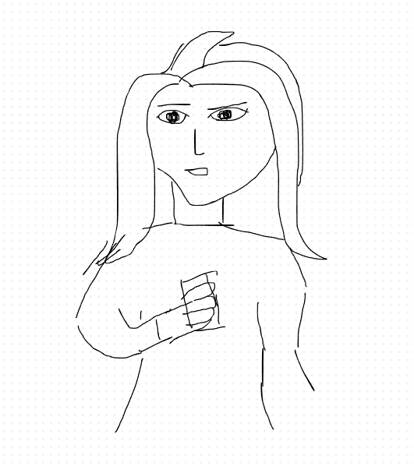
Persona
16
Persona name: Lita
Roles & tasks:Pengguna Aplikasi
Age: 21
Profession: Pekerja
User quote:
Terus berambisi menjadi yang teratas
Personality traits/ behaviour: Sosial Media, Vlogger Content, Beauty
Lifestyle:
Motivation: Belajar terus
Skill & Knowledge:
Novice (browsing, email)
Intermediate (social media)
Proficient (manage website)
Expert (programing complex web)
Authority (publish influential research)
Other Skill & Knowledge:
Segment:
Kesulitan dalam boarding tiket pesawat
Sketch persona:

Slide 37
To create a memorable design, you need to start with a thought that’s worth
remembering.
Thomas Manss

Slide 38




Customer Journey Mapping
50
1
Decide on a target customer persona and the scope of the journey to be explored today.
Give them a visual representation, name and description.
2
Use sticky notes to build a back story, including the customer's reasons for taking this particular journey.
3
Ideally, 1 persona = 1 journey map. Duplicate these pages to repeat the exercise for another persona.
Key Attribute
Short Description
Add your thought here
Lita
engguna aplikasi E-Ticket yang
mempunyai masalah dengan maskapai penerbangan
Add your thought here
Persona 1 [Insert persona's name here]
Needs
Challenges
membutuhkan aplikasi yang dapat untuk
mendapatkan informasi jadwal penerbangan
Membutuhkan device dan jaringan internet
Add your thought here
Add your thought here
Opportunities
Add your thought here
Kami dapat menambahkan dan melengkapi informasi jadwal penerbangan secara realtime di aplikasi pembaharuan

Slide 39




50
Persona 1
4
Describe the persona's journey in the first 3 rows, using one sticky note per action. "User actions" pertain to activities; "touchpoints" are interaction points like a website or email; and "pain points" refer to frustrations, errors and bottlenecks.
5
In the "emotions" row, move the dots up or down the colored spectrum to visually show how the persona's emotional experience rises and falls throughout the journey. Positive peaks = delight, while sudden drops = frustration.
6
In the final row, brainstorm possible solutions or areas of opportunity to improve the persona's experience.
Awareness
Consideration
Purchase
Onboarding
Advocacy
User Actions
Memeriksa Jadwal
penerbangan dan rute
secara online
System Realtime
Menu yang menarik
Add your thought here
Add your thought here
Add your thought here
Add your thought here
Add your thought here
tampilan yang simple
Touchpoints
Klik menu Tiket
Pesawat
System pencarian
menampilkan jadwal
penerbangan degan lengkap
Pain points
D e l i g h t e d
Emotions
F r u s t r a t e d
Possible Solutions

Slide 40
Usability rules the Web. If customers can't find a product, they will not buy it.
Jakob Nielsen

Slide 41
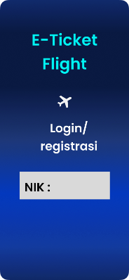
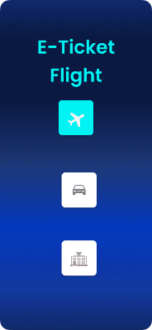
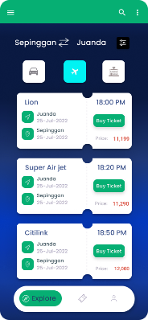
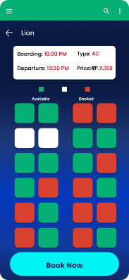
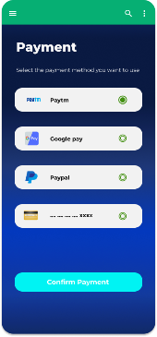

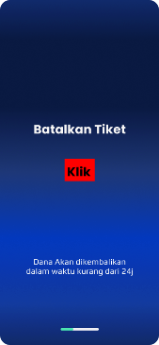
User Scenario and Stories
13
Pengguna dapat registrasi
dengan NIK
Pengguna dapat memilih
3 menu jenis pemesanan
Pengguna dapat memilih
Jadwal, tipe, dan harga
Pengguna dapat memilih
seat yang tersedia
Pengguna dapat Memilih
metode pembayaran
Pengguna telah berhasil
memesan tiket setelah
pembayaran
Pengguna dapat membatalkan
tiket setelah melakukan
pemesanan tiket

Slide 42
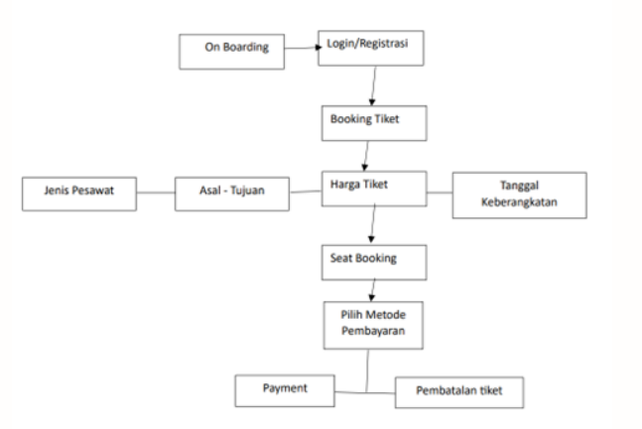
Sitemap
2

Slide 43
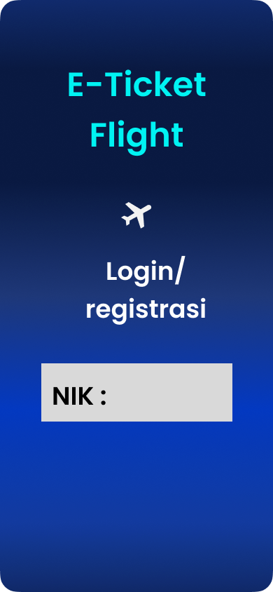
Wireframing
16
Screen name:
Menu Login/ Registrasi
Component:
NIK:
Heuristic violated:
Tampilan menu Login

Slide 44
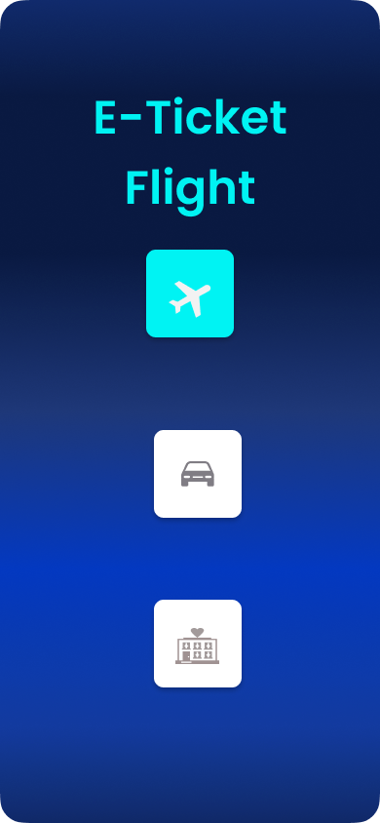
Wireframing
16
Screen name:
Menu Utama
Component:
Button
Plane
Car Airport
Hotel Airport
Heuristic violated:
Tampiilan berbagai menu

Slide 45
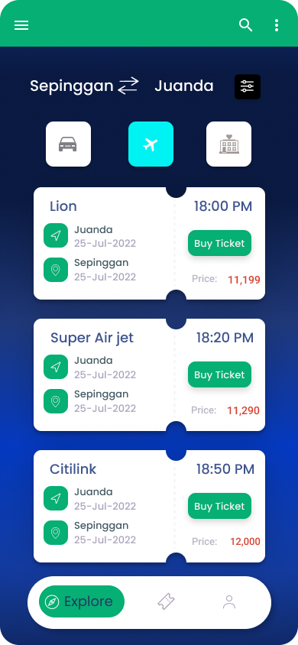
Wireframing
16
Screen name:
Fitur Booking
Component:
Button
Tujuan dan awal
Jadwal
Harga
Beli tiket
Heuristic violated:
Tampilan Fitur Booking

Slide 46
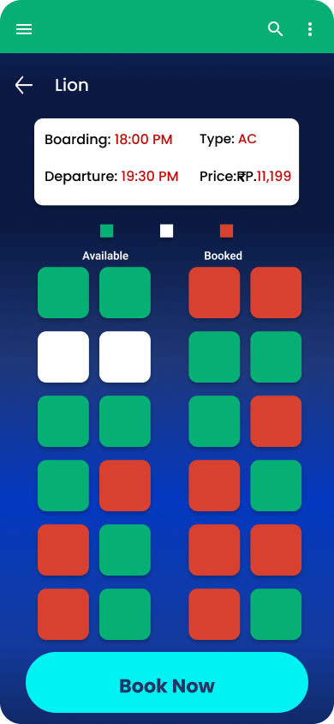
Wireframing
16
Screen name:
Fitur Seat Booking
Component:
Button
Select Seat Green
Book Now
Heuristic violated:
Tampilan menu ini dapat melihat
Ketersediaan kursi pesawat

Slide 47
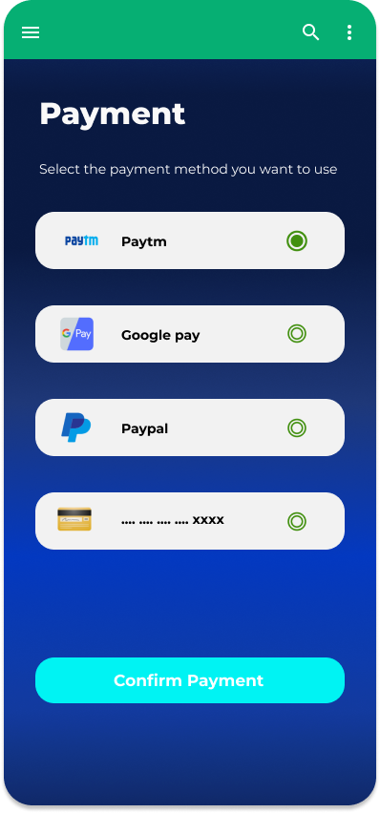
Wireframing
16
Screen name:
Metode Pembayaran
Component:
Button
Metode Pembayaran
beberapa Metode*
Paytm
Google Play
Pay Pal
Debit
Confirm Payment
Heuristic violated:
Tampilan ini mensmpilkan fitur
metode pembayaran

Slide 48


Slide 49

Qual & Quant
12
QUALITATIVE RESEARCH
QUANTITATIVE RESEARCH
Focus on "why"
Focus on "how many" & "how much"
Inform design decisions
Evaluate the usability of an existing site
Identify usability issuesand find solutions
Track usability over time
Findings based on the researcher’s impressions, interpretations, and prior knowledge
Compare site with competitors
USER REVIEWS
Alasan saya menggunakan penelitian quantitative karena penelitian ini yang dapat memfokuskan dengan mendalam tentang experience dan fitur fitur bagi pengguna. Salah satunya memakai metode AB Testing yaitu metode yang cocok digunakan pada pengecekan sistem permainan belajar yang fungsinya untuk memahami experience, mengidentifikasi kebutuha, dan sebagai alat pembanding terhadap sistem sejenisdengan sistem yang sudah terbaru berdasarkan apa yang dibutuhkan oleh pengguna.

Slide 50
AB Testing
30
Variable: 1
 | ___% | ___% | ___% | ___% | 80%
Variable: 2
 | __% | ___% | 20% | ___% | 80%
Note:
Note:
Pada fitur ini pengguna merasa senang karena masuk yang mudah hanya menggunakan NIK
Pada tampilan ini pengguna kurang puas karena banyak menu yang tidak terlalu penting

Slide 51
AB Testing
30
Variable: 1
 | ___% | ___% | 20% | ___% | 80%
Variable: 2
 | ___% | ___% | 20% | ___% | 80%
Note:
Note:
Pada tampilan ini pengguna merasa senang karena banyak informasi jadwal perbangan serta fitur fitur yang mudah dimengerti
Pada fitur ini pengguna cukup senang karena pemilihan seat pesawat yang simpel dan mudah

Slide 52
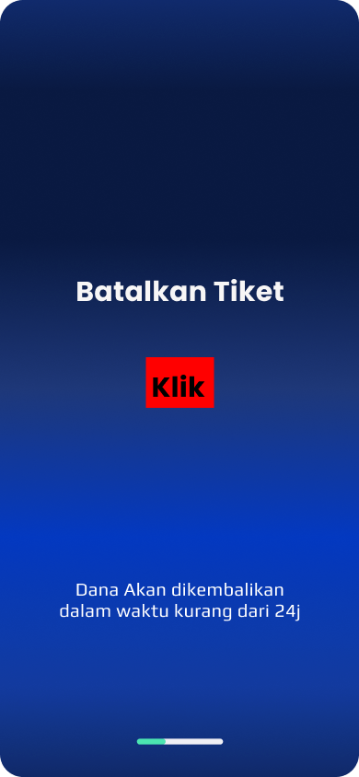
AB Testing
30
Variable: 1
 | __% | ___% | ___% | ___% | 100%
Note:
Pada fitur ini penngguna sudah cukup senang karena adanya fitur yang langsung memudahkan dalam perubahan jadwal tiket

Slide 53
Verification
4
PERSONAS
EXPLANATION
HYPOTHESES
H1
H2
H3
H4
H5
Orang yang suka bepergian
Dari hasil pengujian sistem diatas, jika dilakukan uji
bandanding dengan aplikasi sejenis, pengguna sudah
merasakan sistem aplikasi pemesanantiket ini sudah
sesuai dengan apa yang diharapkan pengguna dan dapat
berfungsi sesuai dengan kegunaanya.

Slide 54
Objective Explanation
4
Alasan saya di menu awal dibuat dengan simpel karena memudahkan user untuk melakukan registrasi karena banyak user juga yang terkendala dalam registrasi dan pengisian data diri, dengan dibuat registrasi atau login menggunakan NIK memudahkan dalam masuk kedalam aplikasi. serta dengan adanya fitur pembatalan tiket yang dimana sering menjadi masalah dalam hal perubahan jadwal tiket pesawat dikarenakan beberapa alasan oleh user, dengan adanya fitur ini memudahkan pengguna dalam membatalkan tiketnya.

Slide 55
Objective Behavioral Variables
4
OBSERVED BEHAVIORAL VARIABLE
SCALE
Kemudahan dalam mendapatkan jadwal dan rute tujuan
Kemudahan pencarian harga tiket pesawat
Penambahan fitur metode pembayaran yang dapat disesuaikan
Kemudahan dalam membatalkan pemesanan
Kemudahan dalam menentukan seat pesawat
1,2,3,4,5.
90% sudah diwakili oleh user story orang yang suka travelling

Slide 56
Acceptance Criteria
45
Positive Case
Given | When | Then | User Interface
Penggunaan membuka aplikasi | Membuka Aplikasi | Aplikasi menampilkan awal menu untuk login registrasi dengan NIK

Slide 57
Acceptance Criteria
45
Positive Case
Given | When | Then | User Interface
Pengguna membuka aplikasi | Mengubah jumlah penuimpang | Aplikasi menampilkan jenis pilhan pesawat yang tersedia Asal Tipe : String Minimal : 4 Karakter Maksimal : 25 Karakter Muncul Dropdown Required Tujuan Tipe : String Minimal : 4 Karakter Maksimal : 25 Karakter Muncul Dropdown Required Keberangkatan Tipe : Date Muncul pop-up tanggal Keembali Tipe : Date Muncul pop-up tanggal

Slide 58
Acceptance Criteria
45
Positive Case
Given | When | Then | User Interface
Pengguna membuka aplikasi | Ketika pengguna sudah memilih pesawat tujuan | Aplikasi menampilkan beberapa jenis pembayaran Pembayaran Tipe : Integer Minimal : 10 Maksimal : 50 Muncul Dropdown

Slide 59
Acceptance Criteria
45
Positive Case
Given | When | Then | User Interface
Pengguna berada pada halaman | Klik batal | Membatalkan tiket yang telah dipesan dan dana akan dikembalikan dalam waktu 24 jam

Slide 60


Slide 61
Follow up
10
Pada sistem pemesanan tiket pesawat yang telah kami kembangkan ini sudah sesuai dengan apa yang dibutuhkan oleh pengguna seperti adanya fitur jadwal pesawat, registrasi dengan NIK, Pembatalan tiket pesawat, penginformasian yang realtime. Setelah melakukan observasi dan analisa lanjut pengguna juga masih membutuhkan integrasi sistem pemesanan kereta ini dengan sistem pemesanan tiket pesawat dengan keperluan penumpang untuk pemesanan tiketnya.

Slide 62

UXJourney
the
The process to optimize your resource for the quality User Requirement
From Developer for Developer

